Slide 1

基于前端的异步编程
龙志平2019-9-15

Slide 2
培训目的
本次培训仅提供前端异步编程学习，主要是让学员了解异步编程；
理解并学会promise的使用以及async/await的使用。
培训对象
开发人员
培训讲师
龙志平
培训课时
2小时

Slide 3
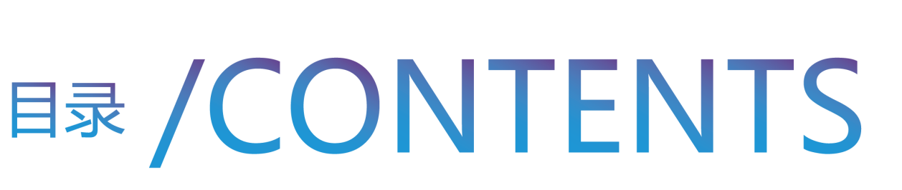
目录
基本概念
异步编程
Promise
async/await
异步执行顺序

Slide 4
基本概念
消息通知机制
1、什么是同步异步？
A调用B，B处理直到获得结果，才返回给A。 需要调用者一直等待和确认调用结果是否返回， 然后继续往下执行。
同步
A调用B，B直接返回，无需等待结果。B通过状态、通知等来通知A或回调函数来处理。 调用结果返回时， 会以消息或回调的方式通知调用者。
异步

Slide 5
基本概念
事件：小明去图书管理员借书
2、同步阻塞与异步非阻塞
同步
同步异步是针对被调用者，也就是图书管理员；图书管理员找到书通知小明，它就是异步的。
异步
阻塞
小明等待图书管理员找书，不做其他事情；
图书管理员找书，去做其他任务；
非阻塞

Slide 6
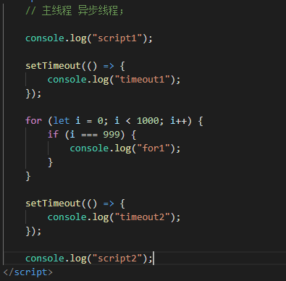
基本概念
3、理解异步执行机制
执行顺序是怎样的呢
Notes:
js是单线程：主线程（队列）、异步线程（队列）
事件循环执行

Slide 7
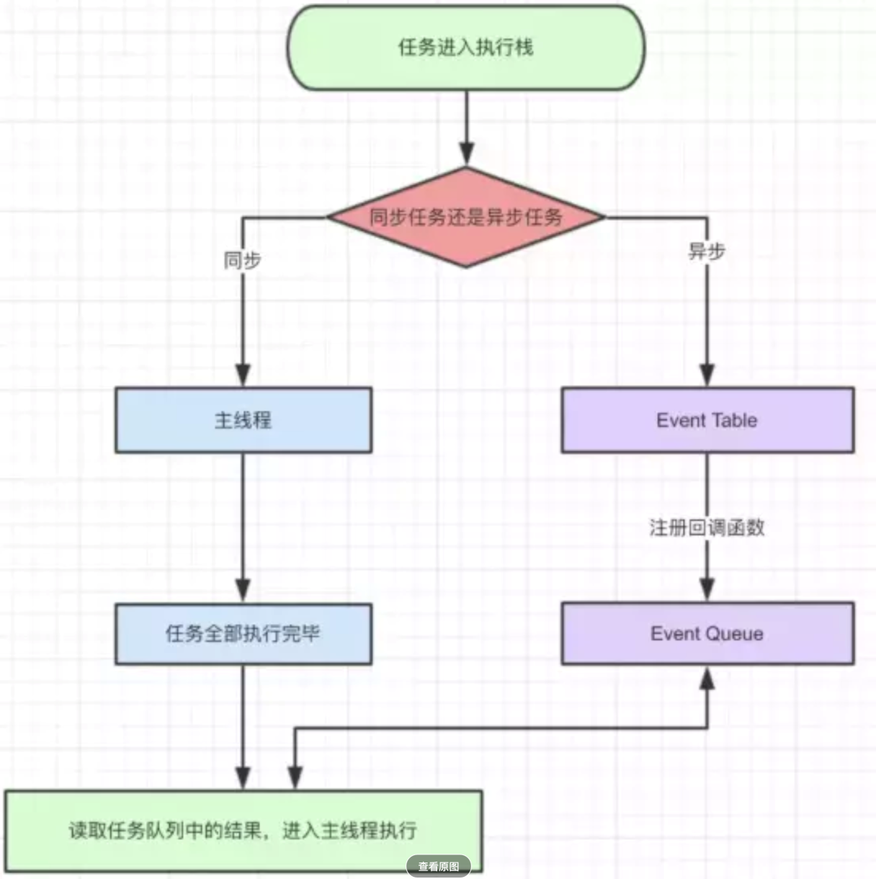
基本概念
3、理解异步执行机制
主线程
异步线程
Notes:
js是单线程：主线程（队列）、异步线程（队列）
事件循环执行

Slide 8
异步编程
1、常见的异步函数
通过回调函数，在异步执行完成之后处理一些逻辑；
通过事件，……；
通过发布订阅，…….；
定时器
事件
ajax
Notes:
定时器：settimeout/setinterval
1、回调函数
优点： 简单 缺点： 如果有大量异步并存在依赖会形成回调地狱
2、事件
优点：代码解耦 缺点：处理回调地狱需要定义和监听大量的事件
3、发布订阅
优点：创建了一下中介者（Dad）来管理发布和订阅，事件越多越强大 缺点：仍然需要定义一大堆事件
4、promise
优点： 既有回调函数的简单直观，又具备事件的状态内聚 缺点： 错误会被吃掉，无法通过window.onerror捕获

Slide 9
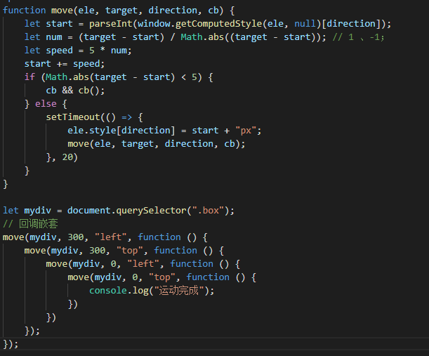
异步编程
2、回调函数
传统的异步问题处理，通过回调函数不断地层层嵌套

Slide 10
异步编程
3、总结
回调函数的使用，帮我们解决异步问题。但同时又出现了新的问题，那就是回调地狱。
回调地狱使得代码累赘，难以维护。
于是到ES6，提供了一套新的异步解决方案。
Promise

Slide 11
Promise
3W1H
1、学习Promise
什么是Promise？
Promise能做什么？
为什么要用Promise？
什么时候用Promise？
Notes:
什么是Promise？Promise是一个对象。
Promise能做什么？Promise保存未来将要发生的事件，用来传递异步操作的消息。
为什么要用Promise？我们希望能够解决回调地狱，同时能更加便捷的使用异步操作。
什么时候用Promise？

Slide 12
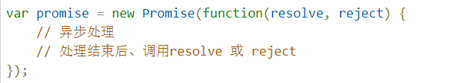
Promise
2、使用Promise
Notes:
要想创建一个 promise 对象、可以使用 new 来调用 Promise 的构造器来进行实例化。
Promise 构造函数包含一个参数和一个带有 resolve（解析）和 reject（拒绝）两个参数的回调。在回调中执行一些操作（例如异步），如果一切都正常，则调用 resolve，否则调用 reject。
对于已经实例化过的 promise 对象可以调用 promise.then() 方法，传递 resolve 和 reject 方法作为回调。
promise.then() 是 promise 最为常用的方法。

Slide 13
Promise
3、三种状态
fulfilled
pending
rejected
Notes:
Promise，就是一个对象，用来传递异步操作的消息。它代表了某个未来才会知道结果的事件（通常是一个异步操作），并且这个事件提供统一的 API，可供进一步处理。
1、对象的状态不受外界影响。Promise 对象代表一个异步操作，有三种状态：
pending: 初始状态，不是成功或失败状态。
fulfilled: 意味着操作成功完成。
rejected: 意味着操作失败。
只有异步操作的结果，可以决定当前是哪一种状态，任何其他操作都无法改变这个状态。这也是 Promise 这个名字的由来，它的英语意思就是「承诺」，表示其他手段无法改变。
2、一旦状态改变，就不会再变，任何时候都可以得到这个结果。Promise 对象的状态改变，只有两种可能：从 Pending 变为 Resolved 和从 Pending 变为 Rejected。只要这两种情况发生，状态就凝固了，不会再变了，会一直保持这个结果。就算改变已经发生了，你再对 Promise 对象添加回调函数，也会立即得到这个结果。这与事件（Event）完全不同，事件的特点是，如果你错过了它，再去监听，是得不到结果的。

Slide 14
Promise
4、常用的API
Promise.prototype.then
Promise.prototype.catch
Promise.all
Promise.race
Promise.resolve
Promise.reject
Notes:
Promise.prototype.then 方法返回的是一个新的 Promise 对象，因此可以采用链式写法。
Promise.prototype.catch 方法是 Promise.prototype.then(null, rejection) 的别名，用于指定发生错误时的回调函数。
Promise 对象的错误具有"冒泡"性质，会一直向后传递，直到被捕获为止。也就是说，错误总是会被下一个 catch 语句捕获。
Promise.all方法，Promise.race方法
Promise.all 方法用于将多个 Promise 实例，包装成一个新的 Promise 实例。
Promise.resolve 方法，Promise.reject 方法
有时需要将现有对象转为Promise对象，Promise.resolve方法就起到这个作用。

Slide 15
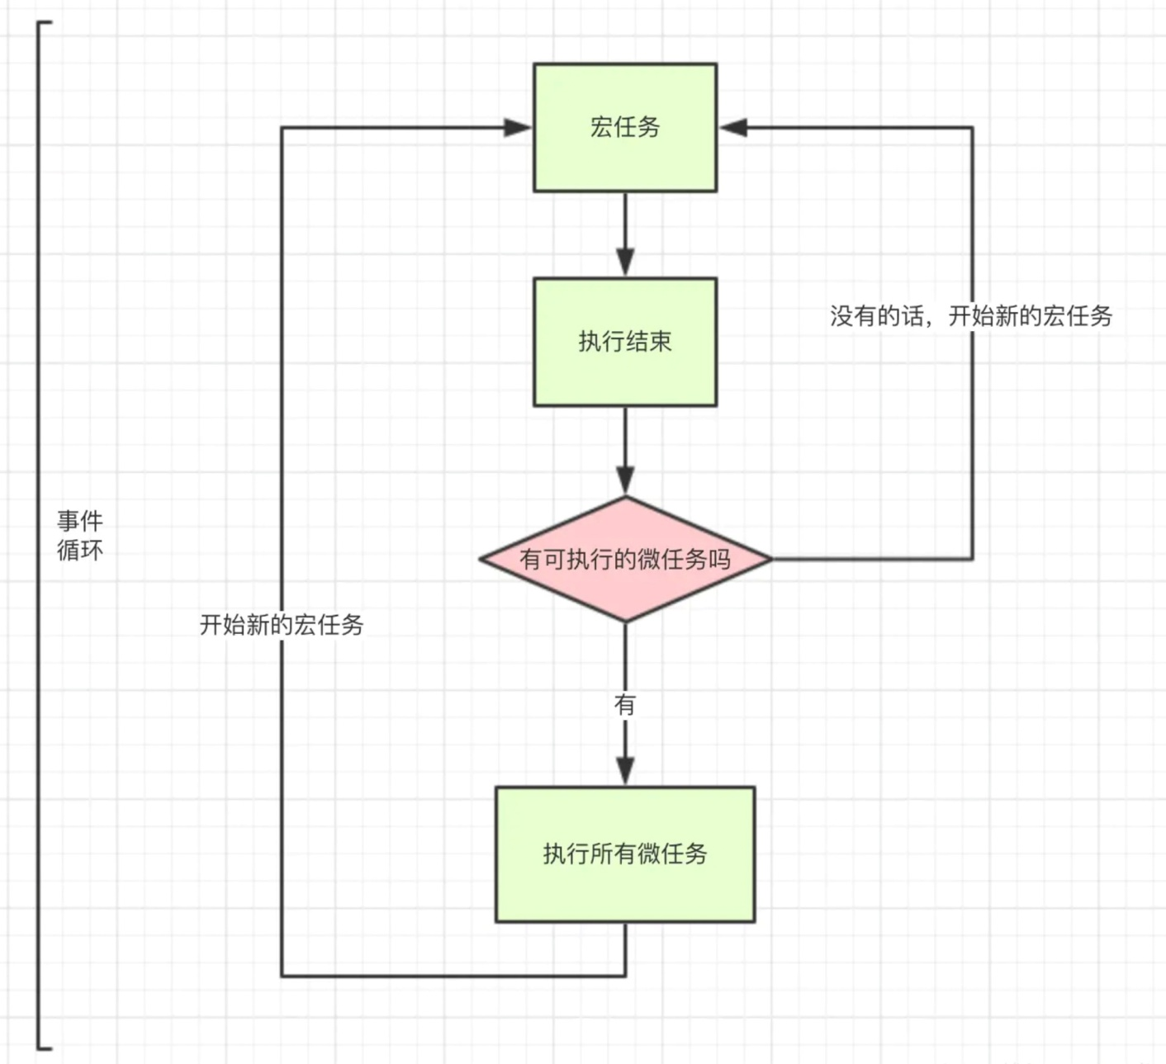
基本概念
5、宏任务与微任务
Notes:
宏任务、微任务
1.js的执行顺序，先同步后异步
2.异步中任务队列的执行顺序： 先微任务microtask队列，再宏任务macrotask队列
3.调用Promise 中的resolve，reject属于微任务队列，setTimeout属于宏任务队列
注意以上都是 队列，先进先出。
微任务包括 `process.nextTick` ，`promise` ，`MutationObserver`。
宏任务包括 `script` ， `setTimeout` ，`setInterval` ，`setImmediate` ，`I/O` ，`UI rendering`。

Slide 16
基本概念
5、宏任务与微任务
Promise
MutationObserver
process.nextTick
Script
setTimeout
setInterval
I/O
UI rendering
Notes:
宏任务、微任务
1.js的执行顺序，先同步后异步
2.异步中任务队列的执行顺序： 先微任务microtask队列，再宏任务macrotask队列
3.调用Promise 中的resolve，reject属于微任务队列，setTimeout属于宏任务队列
注意以上都是 队列，先进先出。
微任务包括 `process.nextTick` ，`promise` ，`MutationObserver`。
宏任务包括 `script` ， `setTimeout` ，`setInterval` ，`setImmediate` ，`I/O` ，`UI rendering`。

Slide 17
Promise
6、总结
有了 Promise 对象，就可以将异步操作以同步操作的流程表达出来，避免了层层嵌套的回调函数。此外，Promise 对象提供统一的接口，使得控制异步操作更加容易。
Promise 也有一些缺点。首先，无法取消 Promise，一旦新建它就会立即执行，无法中途取消。其次，如果不设置回调函数，Promise 内部抛出的错误，不会反应到外部。第三，当处于 Pending 状态时，无法得知目前进展到哪一个阶段（刚刚开始还是即将完成）。

Slide 18
async/await
1、ES2017的异步函数
异步的终极解决方案
Notes:
通过同步写法 改写异步；基于Promise
Async await 后面一定要是promise对象
可以通过try/catch捕获异常

Slide 19
async/await
2、什么是async/await
async/await是异步编程的新方式，以前的方法有回调函数和Promise。
async/await是基于Promise实现的，它不能用于普通的回调函数。
async/await与Promise一样，是非阻塞的。
async/await通过同步写法改写异步
Notes:
通过同步写法 改写异步；基于Promise
Async await 后面一定要是promise对象
可以通过try/catch捕获异常

Slide 20
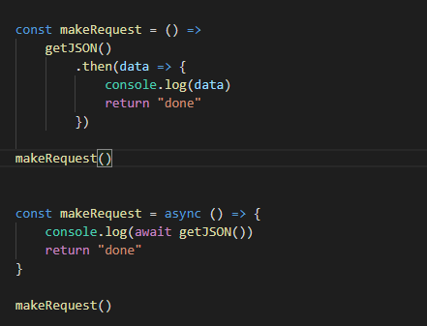
async/await
3、用法对比

Slide 21
async/await
4、总结，为什么要使用async/await？
优点：
代码简洁、错误处理、中间值的复用、调试
Notes:
使用Async/Await明显节约了不少代码。我们不需要写.then，不需要写匿名函数处理Promise的resolve值，也不需要定义多余的data变量，还避免了嵌套代码。这些小的优点会迅速累计起来，这在之后的代码示例中会更加明显。
Async/Await让try/catch可以同时处理同步和异步错误。

Slide 22
异步执行顺序
通过代码讲解

Slide 23


Thanks!

